Slide 1




ỦY BAN NHÂN DÂN QUẬN LONG BIÊN
TRƯỜNG TIỂU HỌC ĐÔ THỊ VIỆT HƯNG
BÀI GIẢNG ĐIỆN TỬ
KHỐI 3
MÔN: TIẾNG VIỆT

Slide 2




5
Bài đọc: Con heo đất

Slide 3


Slide 4



1. Ở lớp Hai, em đã học chủ điểm “Bạn trong nhà”. Hãy nhắc lại tên và nói một vài điều về những người bạn ấy.

Slide 5
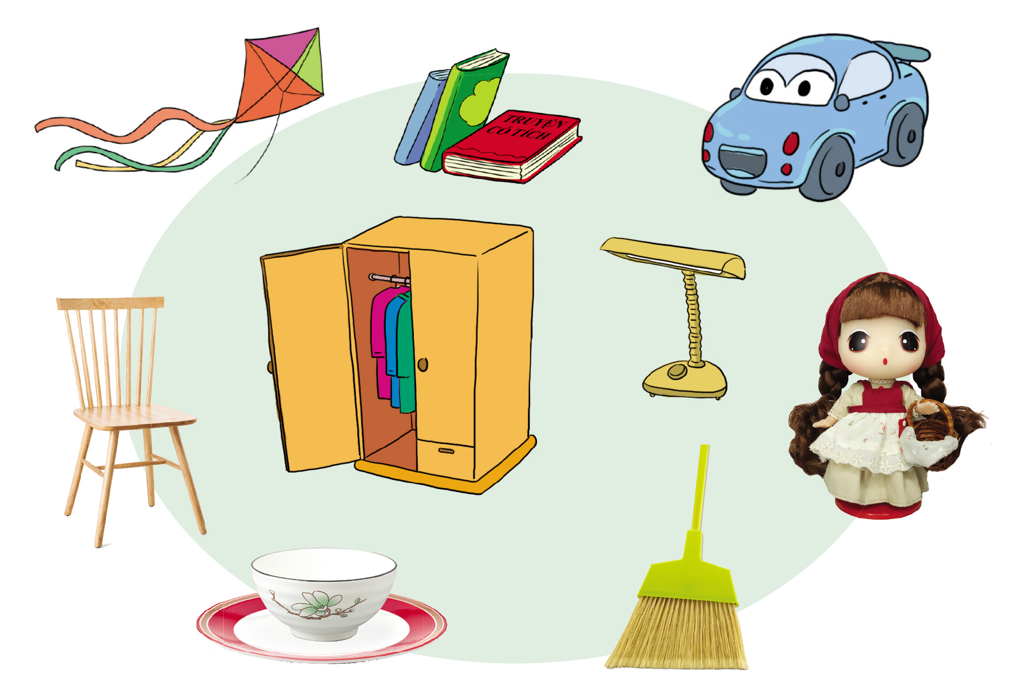
2. Trong nhà, em còn nhiều bạn khác. Hằng ngày, em vẫn trò chuyện, vui chơi, làm việc với các bạn ấy. Đó là những bạn nào?

Slide 6

Bài
3
Niềm vui của em

Slide 7
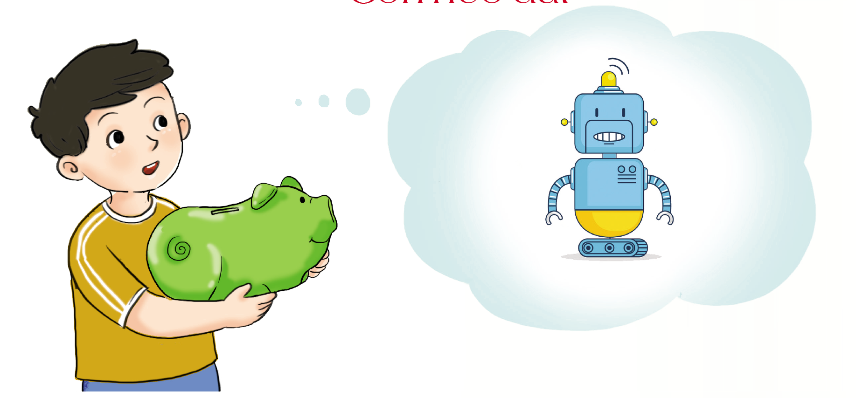
Con heo đất

Slide 8


Slide 9
Con heo đất
Tôi đang mong bố mua cho tôi một con rô bốt. Nhưng bố lại mang về một con heo đất. Bố chỉ vào cái khe trên lưng nó, bảo:
Con cho heo ăn nhé! Con lớn rồi, nên học cách tiết kiệm.
Từ đó, mỗi lần bố mẹ cho tiền ăn quà, mua sách, có chút tiền lẻ thừa ra, tôi lại được gửi heo giữ giúp. Tết đến, có tiền mừng tuổi, tôi cũng dành cho heo luôn. Bố mẹ bảo:
Chừng nào bụng con heo đầy tiền, con sẽ đập con heo ra, lấy tiền mua rô bốt.
Thật ra con heo cũng dễ thương. Mũi nó mát lạnh và nó mỉm cười khi tôi cho tiền vào lưng nó. Nó mỉm cười cả khi tôi chảng có đồng nào. Tôi thực sự yêu thương nó.
Thấm thoát một năm đã trôi qua. Một hôm, bố tôi vào phòng, lật con heo, lắc mạnh và bảo:
Bụng nó đầy ứ rồi. Con đập vỡ nó được rồi đấy!
Tôi sao nỡ làm vậy! Tôi nói với bố:
Con không cần rô bốt nữa!
Rồi tôi năn nỉ bố mẹ cho giữ lại con heo. Cuối cùng, bố mẹ cũng chiều ý tôi. Thế là con heo đất còn làm bạn với tôi thêm một thời gian nữa.
Theo ÉT-GA KE-RÉT (Hoàng Ngọc Tuấn dịch)
1
Đọc mẫu

Slide 10
Con heo đất
Tôi đang mong bố mua cho tôi một con rô bốt. Nhưng bố lại mang về một con heo đất. Bố chỉ vào cái khe trên lưng nó, bảo:
Con cho heo ăn nhé! Con lớn rồi, nên học cách tiết kiệm.
Từ đó, mỗi lần bố mẹ cho tiền ăn quà, mua sách, có chút tiền lẻ thừa ra, tôi lại được gửi heo giữ giúp. Tết đến, có tiền mừng tuổi, tôi cũng dành cho heo luôn. Bố mẹ bảo:
Chừng nào bụng con heo đầy tiền, con sẽ đập con heo ra, lấy tiền mua rô bốt.
Thật ra con heo cũng dễ thương. Mũi nó mát lạnh và nó mỉm cười khi tôi cho tiền vào lưng nó. Nó mỉm cười cả khi tôi chảng có đồng nào. Tôi thực sự yêu thương nó.
Thấm thoát một năm đã trôi qua. Một hôm, bố tôi vào phòng, lật con heo, lắc mạnh và bảo:
Bụng nó đầy ứ rồi. Con đập vỡ nó được rồi đấy!
Tôi sao nỡ làm vậy! Tôi nói với bố:
Con không cần rô bốt nữa!
Rồi tôi năn nỉ bố mẹ cho giữ lại con heo. Cuối cùng, bố mẹ cũng chiều ý tôi. Thế là con heo đất còn làm bạn với tôi thêm một thời gian nữa.
Theo ÉT-GA KE-RÉT (Hoàng Ngọc Tuấn dịch)
3
Chia đoạn
2
Nối tiếp đoạn

Slide 11
LUYỆN ĐỌC TỪ KHÓ
lưng nó
mát lạnh
nỡ làm
năm nỉ

Slide 12
LUYỆN CÂU DÀI
Thế là con heo đất còn làm bạn với tôi thêm một thời gian nữa.
/

Slide 13
Con heo đất
Tôi đang mong bố mua cho tôi một con rô bốt. Nhưng bố lại mang về một con heo đất. Bố chỉ vào cái khe trên lưng nó, bảo:
Con cho heo ăn nhé! Con lớn rồi, nên học cách tiết kiệm.
Từ đó, mỗi lần bố mẹ cho tiền ăn quà, mua sách, có chút tiền lẻ thừa ra, tôi lại được gửi heo giữ giúp. Tết đến, có tiền mừng tuổi, tôi cũng dành cho heo luôn. Bố mẹ bảo:
Chừng nào bụng con heo đầy tiền, con sẽ đập con heo ra, lấy tiền mua rô bốt.
Thật ra con heo cũng dễ thương. Mũi nó mát lạnh và nó mỉm cười khi tôi cho tiền vào lưng nó. Nó mỉm cười cả khi tôi chảng có đồng nào. Tôi thực sự yêu thương nó.
Thấm thoát một năm đã trôi qua. Một hôm, bố tôi vào phòng, lật con heo, lắc mạnh và bảo:
Bụng nó đầy ứ rồi. Con đập vỡ nó được rồi đấy!
Tôi sao nỡ làm vậy! Tôi nói với bố:
Con không cần rô bốt nữa!
Rồi tôi năn nỉ bố mẹ cho giữ lại con heo. Cuối cùng, bố mẹ cũng chiều ý tôi. Thế là con heo đất còn làm bạn với tôi thêm một thời gian nữa.
Theo ÉT-GA KE-RÉT (Hoàng Ngọc Tuấn dịch)
con
heo đất
Thấm thoát
/
năn nỉ
4
Nối tiếp đoạn

Slide 14
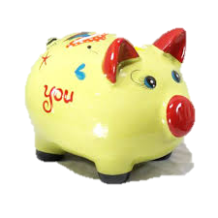
Giải nghĩa từ
Con heo đất:
Con lợn làm bằng đất nung, để giữ tiền tiết kiệm.
Thấm thoát:
(thời gian) trôi qua nhanh chóng một cách không ngờ.
Năn nỉ:
Tha thiết đề nghị

Slide 15
Con heo đất
Tôi đang mong bố mua cho tôi một con rô bốt. Nhưng bố lại mang về một con heo đất. Bố chỉ vào cái khe trên lưng nó, bảo:
Con cho heo ăn nhé! Con lớn rồi, nên học cách tiết kiệm.
Từ đó, mỗi lần bố mẹ cho tiền ăn quà, mua sách, có chút tiền lẻ thừa ra, tôi lại được gửi heo giữ giúp. Tết đến, có tiền mừng tuổi, tôi cũng dành cho heo luôn. Bố mẹ bảo:
Chừng nào bụng con heo đầy tiền, con sẽ đập con heo ra, lấy tiền mua rô bốt.
Thật ra con heo cũng dễ thương. Mũi nó mát lạnh và nó mỉm cười khi tôi cho tiền vào lưng nó. Nó mỉm cười cả khi tôi chảng có đồng nào. Tôi thực sự yêu thương nó.
Thấm thoát một năm đã trôi qua. Một hôm, bố tôi vào phòng, lật con heo, lắc mạnh và bảo:
Bụng nó đầy ứ rồi. Con đập vỡ nó được rồi đấy!
Tôi sao nỡ làm vậy! Tôi nói với bố:
Con không cần rô bốt nữa!
Rồi tôi năn nỉ bố mẹ cho giữ lại con heo. Cuối cùng, bố mẹ cũng chiều ý tôi. Thế là con heo đất còn làm bạn với tôi thêm một thời gian nữa.
Theo ÉT-GA KE-RÉT (Hoàng Ngọc Tuấn dịch)
5
Luyện đọc nhóm

Slide 16


Slide 17
Con heo đất
Tôi đang mong bố mua cho tôi một con rô bốt. Nhưng bố lại mang về một con heo đất. Bố chỉ vào cái khe trên lưng nó, bảo:
Con cho heo ăn nhé! Con lớn rồi, nên học cách tiết kiệm.
Từ đó, mỗi lần bố mẹ cho tiền ăn quà, mua sách, có chút tiền lẻ thừa ra, tôi lại được gửi heo giữ giúp. Tết đến, có tiền mừng tuổi, tôi cũng dành cho heo luôn. Bố mẹ bảo:
Chừng nào bụng con heo đầy tiền, con sẽ đập con heo ra, lấy tiền mua rô bốt.
Thật ra con heo cũng dễ thương. Mũi nó mát lạnh và nó mỉm cười khi tôi cho tiền vào lưng nó. Nó mỉm cười cả khi tôi chảng có đồng nào. Tôi thực sự yêu thương nó.
Thấm thoát một năm đã trôi qua. Một hôm, bố tôi vào phòng, lật con heo, lắc mạnh và bảo:
Bụng nó đầy ứ rồi. Con đập vỡ nó được rồi đấy!
Tôi sao nỡ làm vậy! Tôi nói với bố:
Con không cần rô bốt nữa!
Rồi tôi năn nỉ bố mẹ cho giữ lại con heo. Cuối cùng, bố mẹ cũng chiều ý tôi. Thế là con heo đất còn làm bạn với tôi thêm một thời gian nữa.
Theo ÉT-GA KE-RÉT (Hoàng Ngọc Tuấn dịch)
con
heo đất
Thấm thoát
/
năn nỉ
6
Đọc toàn bài

Slide 18


Slide 19


Đọc hiểu
1. Bạn nhỏ mong bố mua cho đồ chơi gì?
Bạn nhỏ mong bố mua cho một con rô bốt.

Slide 20
Đọc hiểu
2. Bố mẹ hướng dẫn bạn nhỏ làm cách nào để mua được món đồ chơi đó?
Bố mẹ của bạn hướng dẫn bạn dành dụm / tiết kiệm tiền bằng con heo đất.

Slide 21
Đọc hiểu
3. Bạn nhỏ dành dụm tiền như thế nào?
Mỗi lần bố mẹ cho tiền ăn quà, mua sách, có chút tiền lẻ thừa ra, bạn lại được gửi heo giữ giúp. Tết, tiền được mừng tuổi, bạn cũng dành cho heo.

Slide 22
Đọc hiểu
4. Vì sao cuối cùng bạn nhỏ không muốn đập vỡ con heo đất?
Vì bạn nhỏ yêu thương con heo đất; không nỡ đập vỡ người bạn của mình.

Slide 23


NỘI DUNG
NỘI DUNG
Câu chuyện kể về tình cảm gắn bó giữa bạn nhỏ với một đồ vật là con heo đất dễ thương giúp bạn giữ tiền tiết kiệm.

Slide 24


Slide 25
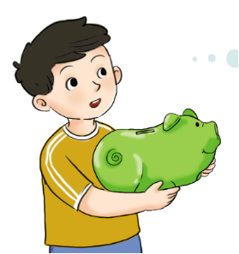
1) Tìm trong truyện những từ ngữ chỉ các bộ phận của con heo đất.
khe
lưng
+ Đó là các từ chỉ sự vật, trả lời cho câu hỏi: Cái gì?
mũi
tai
bụng

Slide 26
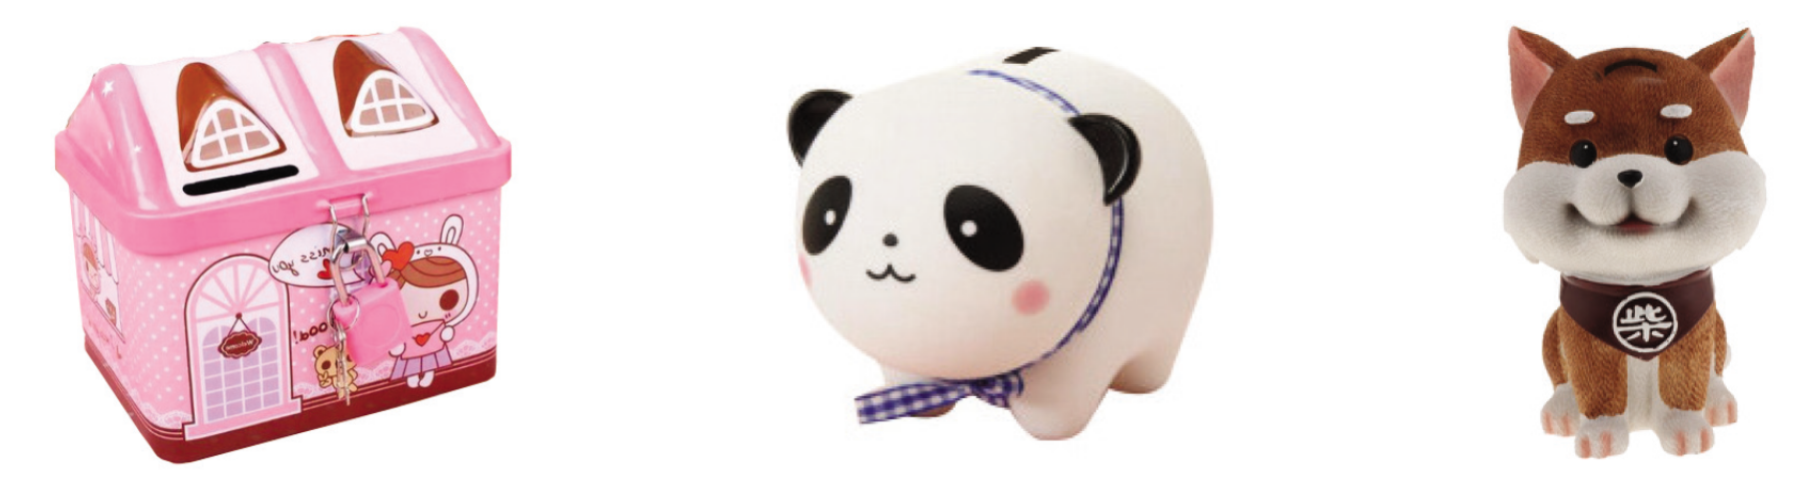
2) Tìm từ ngữ chỉ các bộ phận của những đồ vật đựng tiền tiết kiệm dưới đây:
mái
cửa
đầu
tai
mũi
đầu
tai
mũi
tường
mắt
chân
miệng
mắt
chân
miệng
khe bỏ tiền
cổ
đuôi
lưng
cổ
đuôi
lưng
tranh tường
khe bỏ tiền
bụng
khe bỏ tiền
bụng

Slide 27


Slide 28



